Slide 1
Teleportation von Licht
Auf dem Weg zum Quanten-Internet
Von: Christian Schimpf

Slide 2
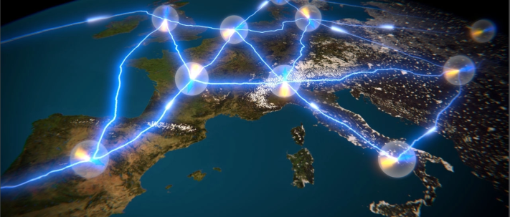
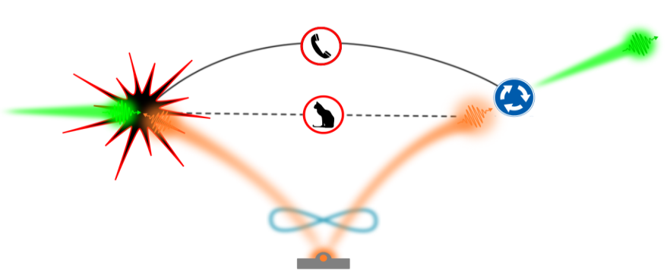
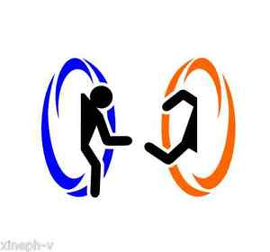
Inhalt
1 | Warum? Das Zeitalter der Quanten-Information
Bild: TU Delft
2 | Was? Ein einzelnes „Lichtteilchen“: das Photon
3 | Wie? Teleportation von Photonen
4 | Und weiter? Können wir Menschen teleportieren?
Bild: xineph-v

Slide 3
Warum
Teleportation?

Slide 4
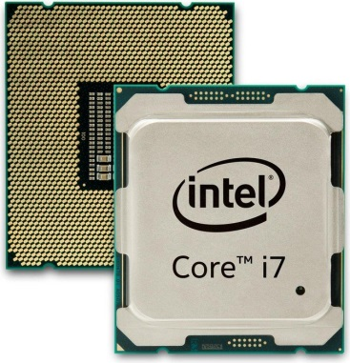
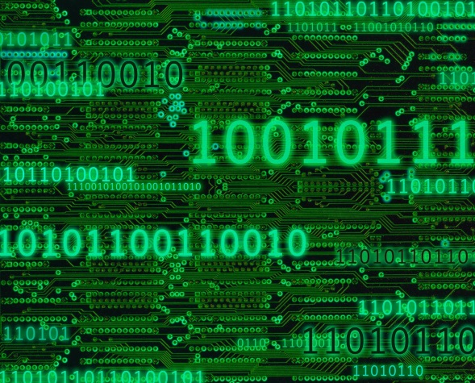
Digital- vs. Quantentechnologie
Digitale Information-Verarbeitung durch BITS
Ein Bit: Genau zwei Zustände
0 | 1
Falsch | Wahr
Strom aus | Strom ein
Licht aus | Licht ein
... | ...
Einfach
zu messen
zu verstärken (Repeater)
zu verarbeiten

Slide 5
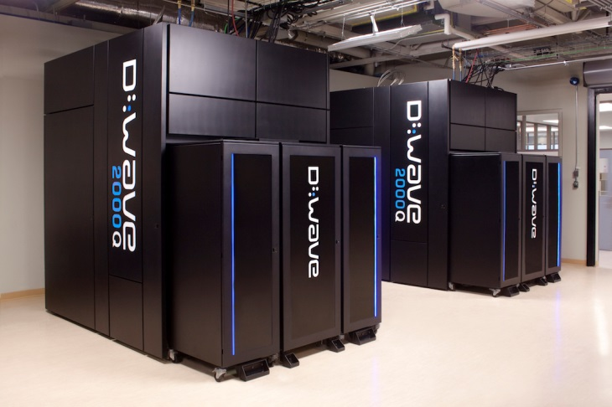
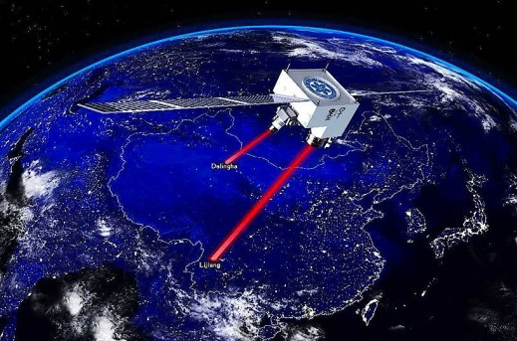
Digital- vs. Quantentechnologie
Auf dem Vormarsch: Quanten-Technologie
Quantencomputer
Abhörsichere Kommunikation
Bild: D:Wave Systems
Bild: FAZ
Bits →„Quanten-Bits“ (Qubits)
Neue Herausforderung Informations-Übertragung und –Verarbeitung →Teleportation

Slide 6
Licht für Quanten-Technologie

Slide 7
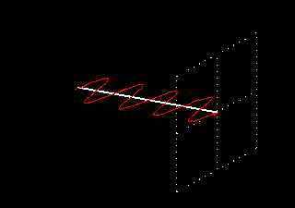
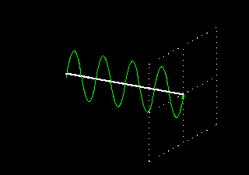
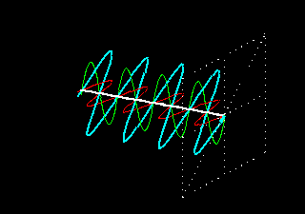
Kleinste Lichtteilchen: Photonen
Licht kann eine Polarisation besitzen
Horizontal
Vertikal
Bilder: András Szilágyi, szialab.org
Diagonal

Slide 8
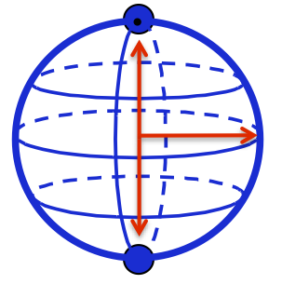
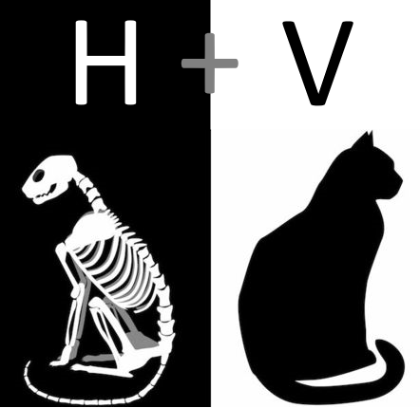
Kleinste Lichtteilchen: Photonen
Ein einzelnes Lichtteilchen: das Photon
Auch das einzelne Photon kann eine Polarisation besitzen
Polarisation
des Photons
= QUBIT
V
V
D
H
H

Slide 9
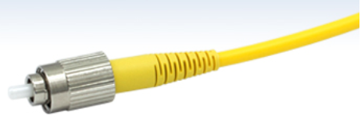
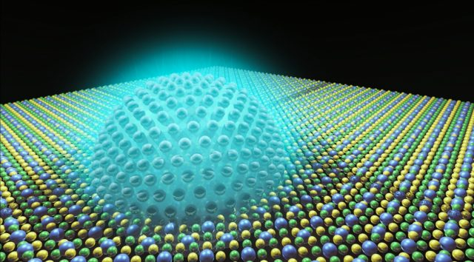
Kleinste Lichtteilchen: Photonen
„Quantenpunkte“ aus Linz
Bild: Thorlabs
Bild: S. Kelley/JQI
Strukturen aus wenigen Atomen
Generiert einzelne Photonen „auf Knopfdruck“
Und mehr! (später)

Slide 10
Kleinste Lichtteilchen: Photonen
Übertragung ist nie verlustfrei!
Kann man einzelne Photonen messen?
D
Messung:
Verlust der Information
Zerstörung des Qubits!
V
V
50%
Lösung: Teleportation

Slide 11
Wie funktioniert Teleportation?

Slide 12
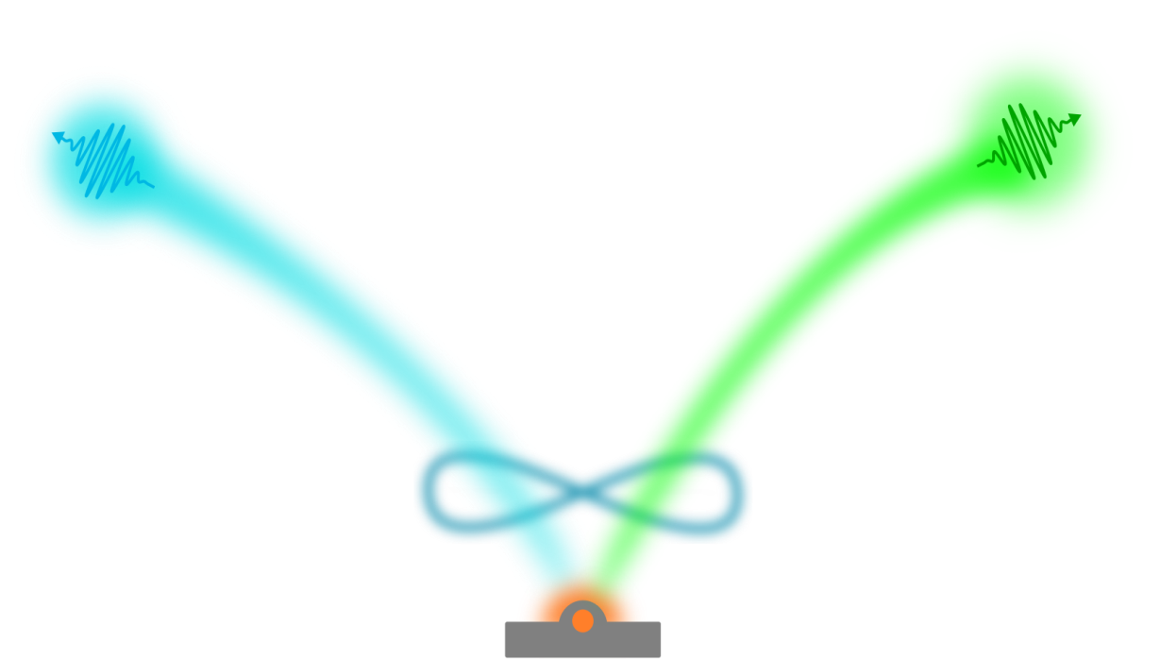
Teleportation von Photonen
Alice
Bob
Zu teleportierendes Photon
Verschränktes
Photonenpaar

Slide 13
Teleportation von Photonen
ohne Zeitverzögerung
über beliebige Entfernungen
V
V
V
V
50%
100%
Verschränktes
Photonenpaar

Slide 14
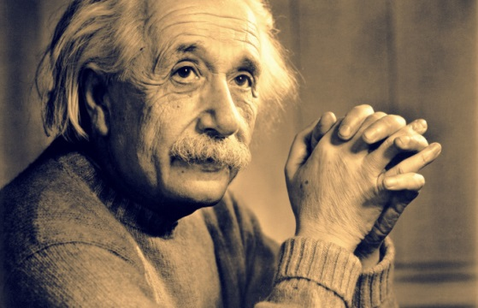
Teleportation von Photonen
„Spukhafte Fernwirkung“
ohne Zeitverzögerung
über beliebige Entfernungen
H
V
V
50%
0%
Verschränktes
Photonenpaar

Slide 15
Teleportation von Photonen
Alice
Bob
Teleportiertes
Photon
Zu teleportierendes Photon
„Drehung 1, 2, 3 oder 4“
Verschränktes
Photonenpaar
Messung des „Bell-Zustands“

Slide 16
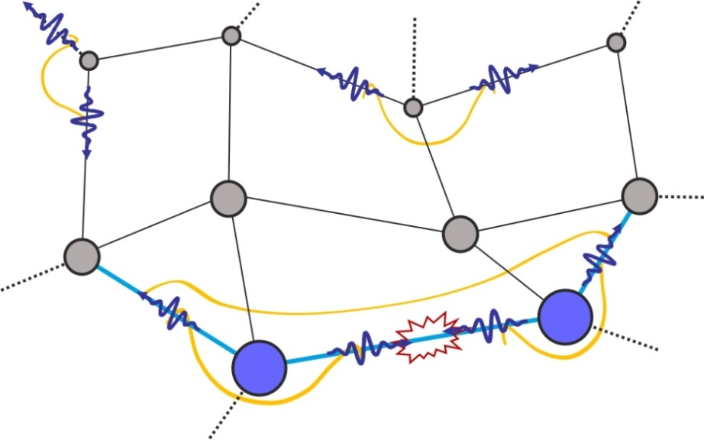
Teleportation von Photonen
Verbindung zu Quantennetzwerken

Slide 17
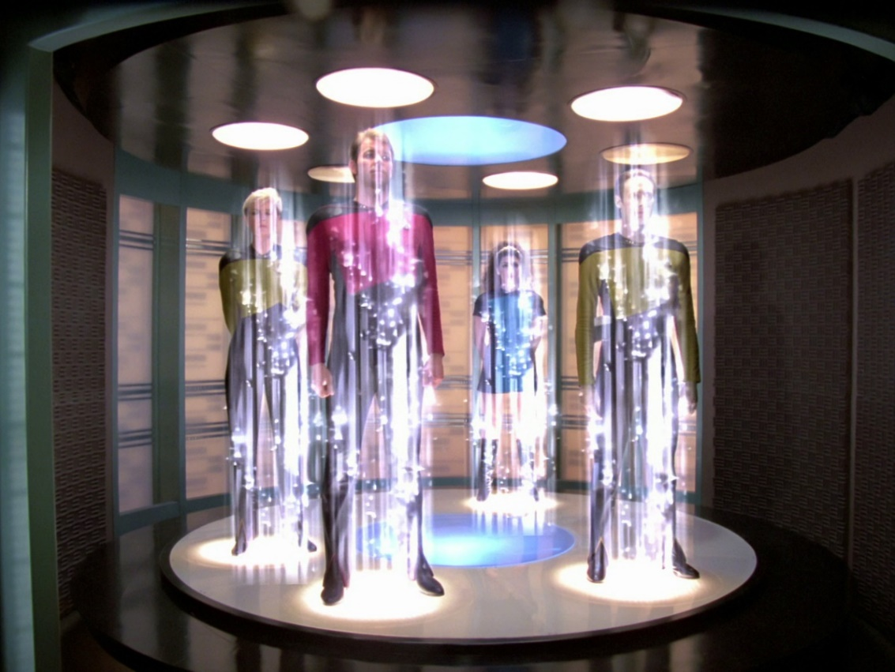
Teleportation von Menschen?
?
Bild: Gene Roddenberry
Nein. Es wird nur Information übertragen, keine Materie.

Slide 18
Danke für Eure
Aufmerksamkeit!

